Slide 1
TIẾNG VIỆT 1

Slide 2
Khởi động
1

Slide 3
NÀO!
MÌNH CÙNG LÊN XE BUÝT
TRẠM XE BUÝT
PLAY

Slide 4
cấy cày
RIGHT/ĐÚNG
WRONG/SAI

Slide 5
êm đềm
RIGHT/ĐÚNG
WRONG/SAI

Slide 6
gió nồm
RIGHT/ĐÚNG
WRONG/SAI

Slide 7
Nhím vội chạy về gọi bạn chồn.
RIGHT/ĐÚNG
WRONG/SAI

Slide 8
Cả hai quay lại, ăn đến no nê.
RIGHT/ĐÚNG
WRONG/SAI

Slide 9
Bài
ui ưi
41
Nhận biết
2
Bà gửi cho Hà tui kẹo.
ưi
́
Notes:
Thầy cô chiếu slide đã rồi mới chỉnh các vần nhé! Nhìn nó lệch vậy nhưng chiếu lên mới biết nó lệch hay k nhé

Slide 10
Đọc
3
ui
ưi
t
ui
tui
́

Slide 11
So sánh
u
ư
ui
i
ưi
i

Slide 12
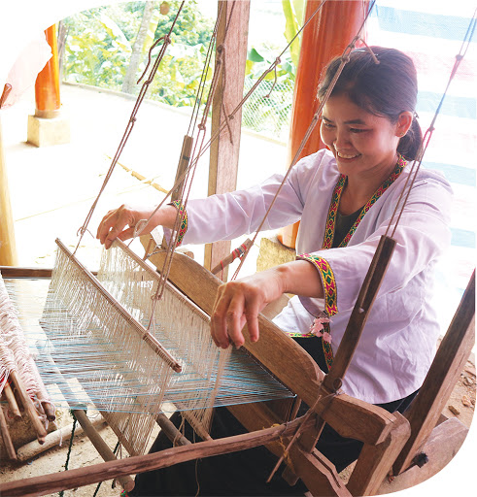
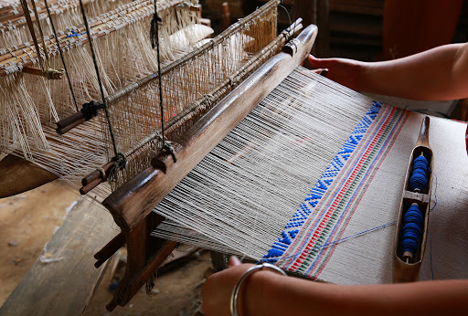
ui
ui
ui
ưi
ưi
ưi
bùi
mũi
sủi
cửi
gửi
ngửi

Slide 13
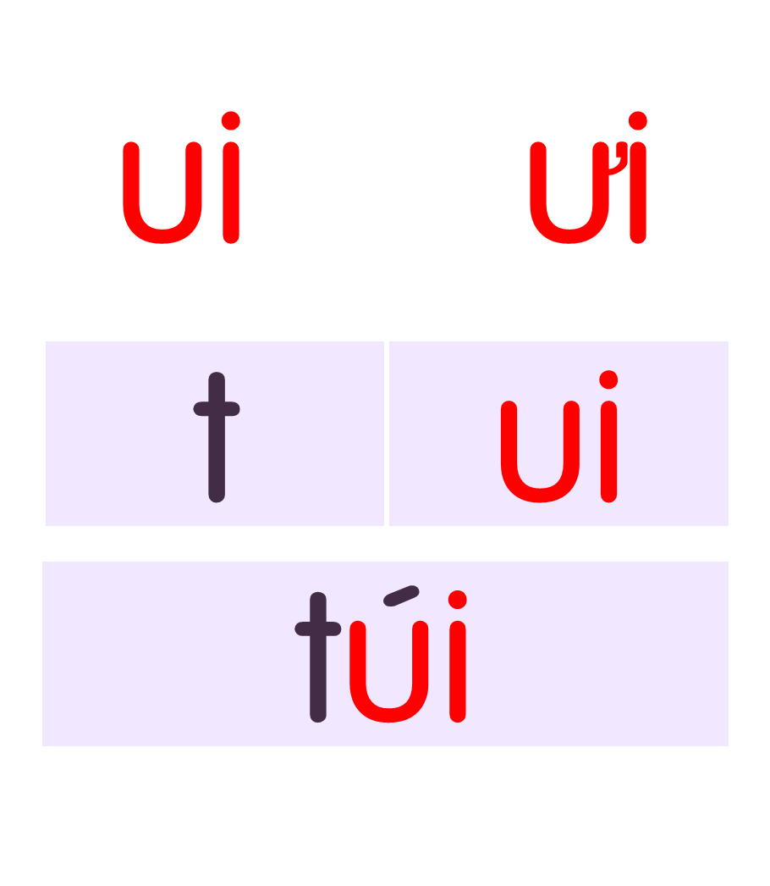

Slide 14
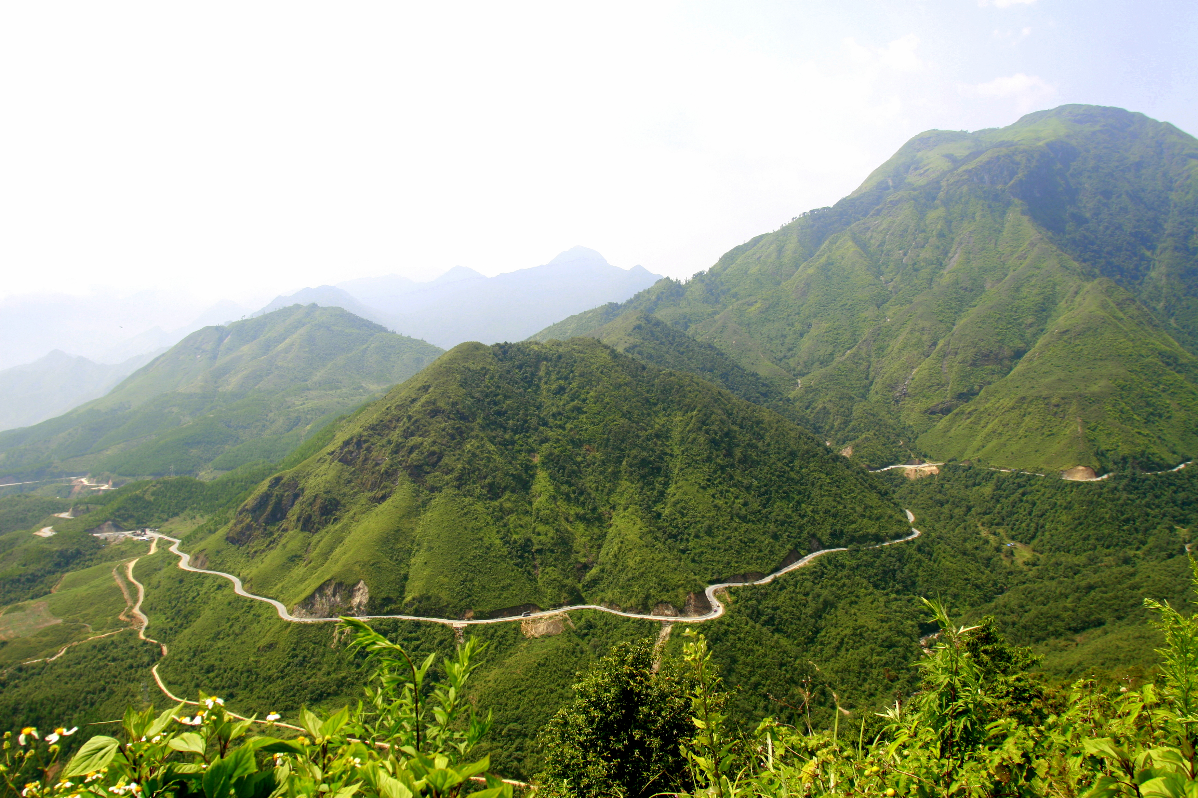
dãy núi
ui

Slide 15
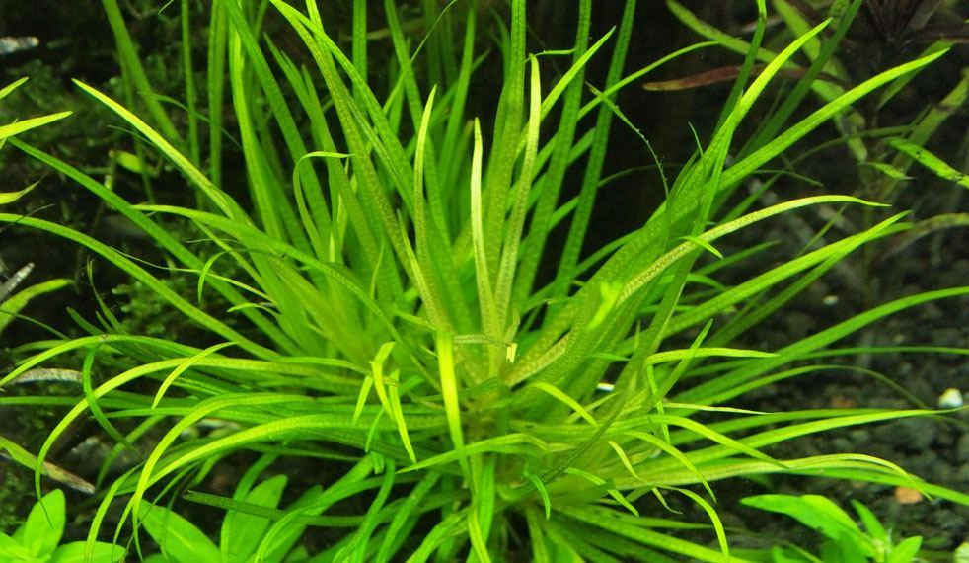
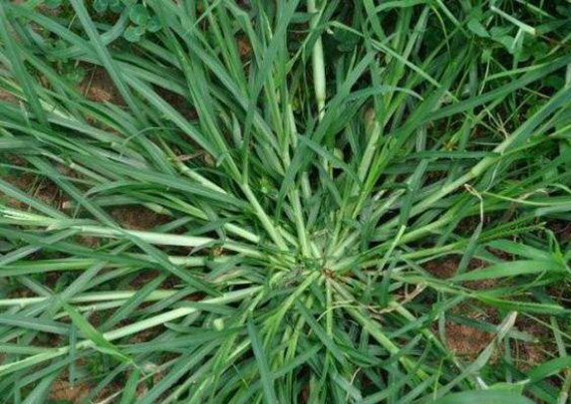
bụi cỏ
ui

Slide 16
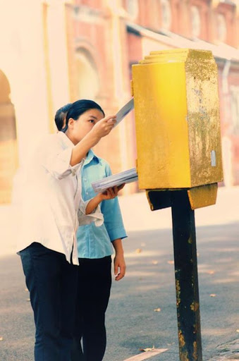
gửi thư
ưi

Slide 17
dãy núi
bụi cỏ
gửi thư

Slide 18
dãy núi
bụi cỏ
gửi thư

Slide 19
Hướng dẫn viết bảng
4
Ďi

Slide 20
Ŕi

Slide 21
wúi
wúi

Slide 22
gửi
gửi

Slide 23
dãy wúi

Slide 24
gửi κư

Slide 26
Đọc
6
1
2
Lan gửi thư cho Hà kể về quê Lan. Ở đó, có nhà sàn nằm ven đồi. Mùa này, chim ca rộn rã, sim nở rộ tím cả núi đồi. Lan mời Hà lên thăm quê Lan.
3
4

Slide 27
gửi

Slide 28
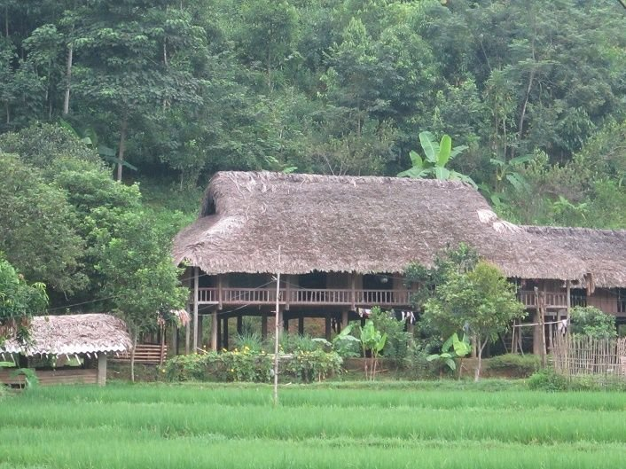
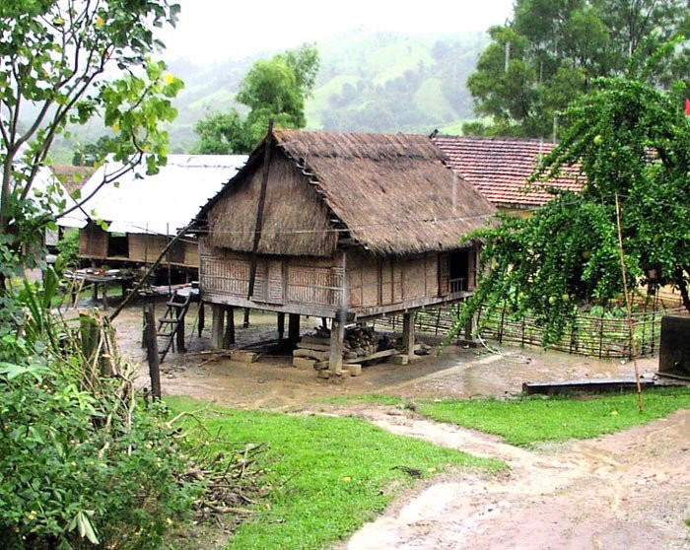
nhà sàn

Slide 29
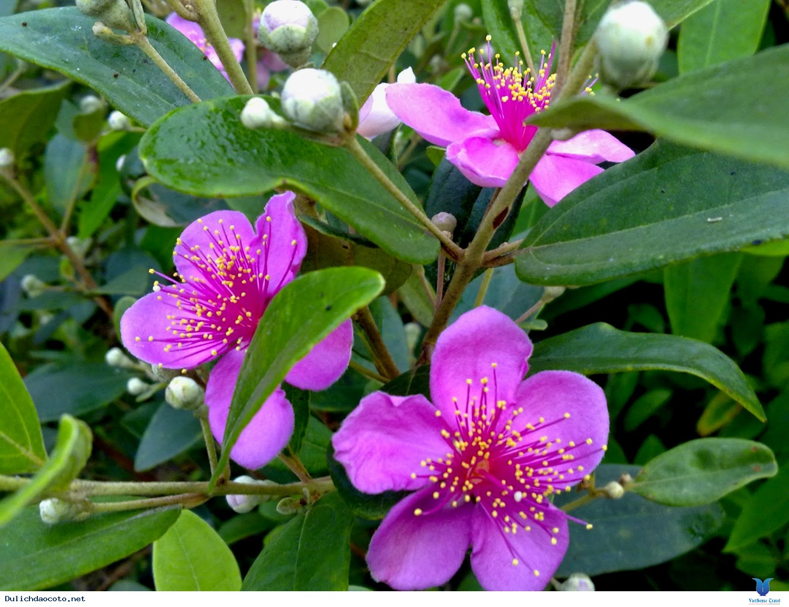
hoa sim

Slide 30
Lan gửi thư cho Hà kể về quê Lan. Ở đó, có nhà sàn nằm ven đồi. Mùa này, chim ca rộn rã, sim nở rộ tím cả núi đồi. Lan mời Hà lên thăm quê Lan.
Lan gửi thư cho ai?
Quê Lan có gì đặc biệt?

Slide 31
Lan muốn mời Hà làm gì?
A. Tham dự sinh nhật của Hà.
B. Lên thăm quê Lan.

Slide 32
dãy núi
bụi cỏ
gửi thư
Lan gửi thư cho Hà kể về quê Lan. Ở đó, có nhà sàn nằm ven đồi. Mùa này, chim ca rộn rã, sim nở rộ tím cả núi đồi. Lan mời Hà lên thăm quê Lan.

Slide 33
Nói
7
Xin phép

Slide 35
dãy núi
bụi cỏ
gửi thư
Lan gửi thư cho Hà kể về quê Lan. Ở đó, có nhà sàn nằm ven đồi. Mùa này, chim ca rộn rã, sim nở rộ tím cả núi đồi. Lan mời Hà lên thăm quê Lan.

